Slide 1


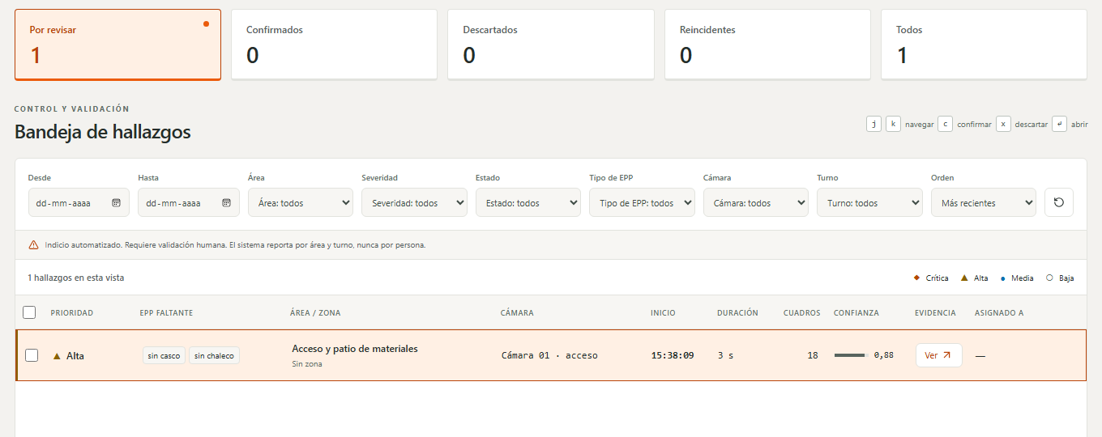
Guardián EPP
PROYECTO APT · FASE 2 · INFORME DE AVANCE
Detección automática del uso de elementos de protección personal sobre video de obra
Edgar Tolentino · Miguel Ortega · Lian Grandón
Portafolio de Título APT122 · Ingeniería en Informática · Duoc UC · Octubre de 2026
Notes:
Sugerido: presenta Lian. Saludo, nombre del proyecto y qué se muestra hoy: el avance de la Fase 2 a la semana 10.

Slide 2



Integrantes del proyecto
Edgar Tolentino
Miguel Ortega
Lian Grandón
Líder técnico
Desarrollo frontend
Frontend y calidad
APORTE EN LA FASE 2
APORTE EN LA FASE 2
APORTE EN LA FASE 2
Modelo RF-DETR y detector en mosaico
API, base de datos e ingesta de video
CVAT y revisión del etiquetado
Bandeja y visor de evidencia (PR #17)
Pantalla de reglas (#92) y panel general (#98)
Etiquetado de 180 cuadros
Cola de videos y reproceso (#117, #118)
Manual de usuario e informe de pruebas
Etiquetado de 60 cuadros
Notes:
Sugerido: presenta Lian. Cada integrante dice en una frase su rol y su aporte de la Fase 2.

Slide 3




Descripción del proyecto
Problema
El uso de EPP es obligatorio (DS 594, art. 53), pero la fiscalización es humana y por muestreo: nadie puede decir qué EPP se incumple más, dónde ni cuándo.
Sin identificar personas
Rostros difuminados, sin reconocimiento facial
Solución
El humano valida
Una plataforma web que procesa el video de las cámaras de la obra, detecta casco y chaleco y convierte cada incumplimiento en un hallazgo con evidencia para el prevencionista.
El sistema propone; el prevencionista confirma
Configurable
Reglas por zona, turno y severidad
Notes:
Sugerido: presenta Lian. El problema en una frase y la solución en una frase; los tres principios abajo.

Slide 4
Objetivos y su estado a la semana 10
Objetivo general: detectar automáticamente, sobre video de obra, el incumplimiento en el uso de EPP y convertirlo en un hallazgo gestionable, con evidencia, alerta y analítica.
OE1
Ajustado
OE2
Con retraso
OE3
Completado
Conjunto de datos
Detector de casco y chaleco
De detecciones a eventos
240 cuadros de prueba etiquetados y revisados. Falta el doble etiquetado.
Modelo entrenado y en CPU. Falta la métrica sobre el video de prueba.
Seguimiento y agrupación en hallazgos con evidencia.
OE4
Completado
OE5
En curso
OE6
En curso
Modelo de datos y reglas
Plataforma web y alertas
Validación
15 tablas y motor de reglas, cuatro semanas antes.
Bandeja, visor, reglas, panel y cola de videos. Falta probar alertas.
1.312 pruebas automatizadas; plan formal en la S14.
Notes:
Sugerido: presenta Edgar. Recorrer los seis objetivos por color: dos completados, uno en curso adelantado (OE5) y uno en curso (OE6), uno ajustado y uno con retraso, con la causa.

Slide 5



El avance en cifras
1.312
H2
Pruebas automatizadas
Corren en cada cambio, junto con las de la web
4.368
Cajas etiquetadas
En los 240 cuadros del conjunto de prueba
Recorrido completo funcionando
232 s
Del video al hallazgo en la web, logrado en la semana 9
Para 5 minutos de video (9-oct)
Con el modelo en CPU, sin tarjeta gráfica
12 decisiones de arquitectura (ADR)
15 tablas en PostgreSQL
79 PR fusionados por el equipo
Notes:
Sugerido: presenta Edgar. Cuatro números, uno por frase. Todas las cifras salen del repositorio y de CVAT al 12 de octubre.

Slide 6







Arquitectura del software
Procesador de video (Python, en el servidor)
Plataforma (FastAPI + React)
Video
Detector
Seguimiento
Hallazgo
Reglas
Web y alertas
Archivo o cámara, pedido desde la web
RF-DETR: persona, casco y chaleco
Une a cada persona entre cuadros
Inicio, término, zona y evidencia difuminada
Zona, turno y severidad, en segundos
Bandeja, visor, panel y aviso
Tecnologías: Python 3.12 · FastAPI · PostgreSQL · Redis · RF-DETR (Apache-2.0) · ONNX en CPU
React + TypeScript · Docker · GitHub Actions
Notes:
Sugerido: presenta Edgar. Seguir el video de izquierda a derecha. Recalcar: el detector y las reglas deciden; nadie identifica personas.

Slide 7
Cronograma: plan contra avance real
S5
S6
S7
S8
S9
S10 · hoy
S11
S12
S13
S14
S15
Base de datos
Grabación en obra
Etiquetado
Bandeja y visor
Ingesta y procesamiento
Primer modelo
Integración (H2)
Informe de avance (H3)
Motor de reglas y pantalla
Alertas
Analítica y reportes
Pruebas y endurecimiento
Versión 1.0 (H4)
Completado
En curso
Con retraso
Ajustado
No iniciado
Notes:
Sugerido: presenta Miguel. La línea naranja es hoy. Lo verde está hecho; lo rojo, atrasado (etiquetado y métrica del modelo), con su causa en la lámina de ajustes.

Slide 8


Datos y modelo
Etiquetado en CVAT
Pre-etiquetado por el modelo, corregido por el equipo y revisado con un script que aplica la guía.
Modelo v1: RF-DETR Nano
mAP50 de 0,810 en la validación pública. Sirve para elegir el modelo; no es la métrica del proyecto.
Lo que falta
Métrica sobre el video de prueba y acuerdo entre etiquetadores (kappa de Cohen).
Notes:
Sugerido: presenta Edgar. Aclarar que el 0,810 es sobre datos públicos y sirve para elegir el modelo; la métrica del proyecto se mide sobre el video de prueba, que el modelo nunca vio.

Slide 9
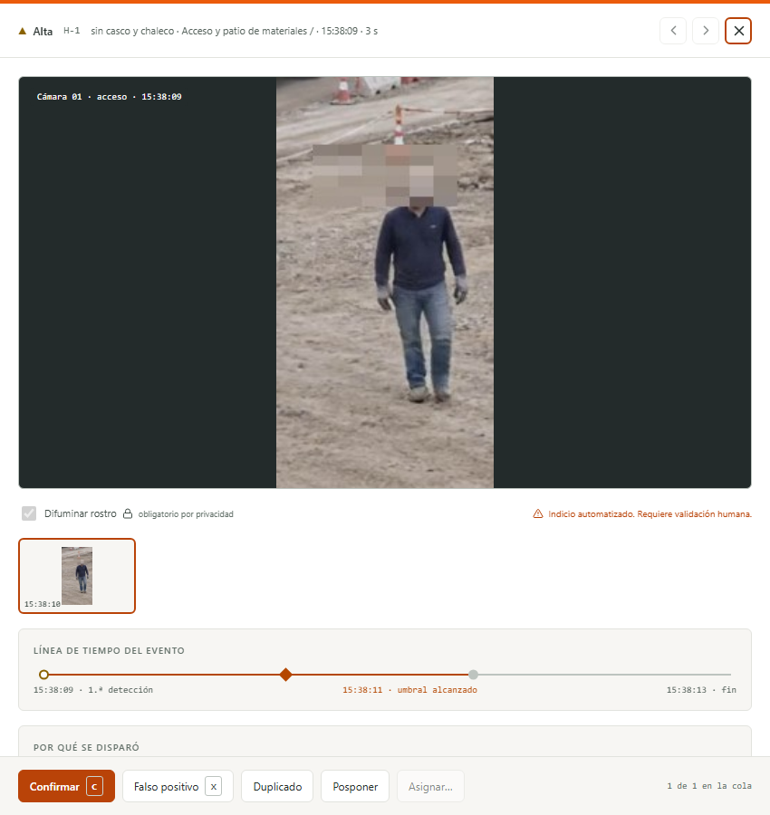
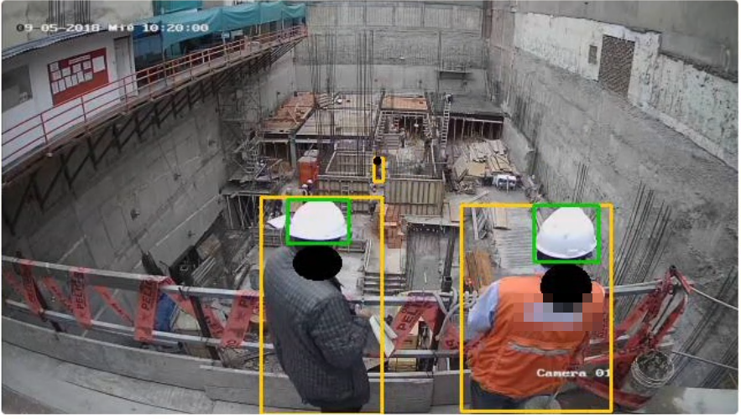
Demostración: del video al hallazgo
1
Se pide el video desde la web, eligiendo la cámara
2
El modelo lo procesa en CPU, con vista en vivo
3
El hallazgo llega a la bandeja con la evidencia difuminada
4
El prevencionista confirma o descarta
5 min de video
→ 232 s
→ 85 hallazgos
Prueba del 9 de octubre, con el modelo en CPU
Visor (demo, detector simulado): el rostro se difumina antes de guardarse
Vista en vivo: el modelo marca personas, cascos y chalecos mientras procesa
Notes:
Sugerido: presenta Miguel. Demo en vivo siguiendo docs/operacion/recorrido-h2.md. Si algo falla, se muestra la grabación de respaldo. La vista en vivo es el modelo real; el visor es de la demo con el detector simulado.

Slide 10
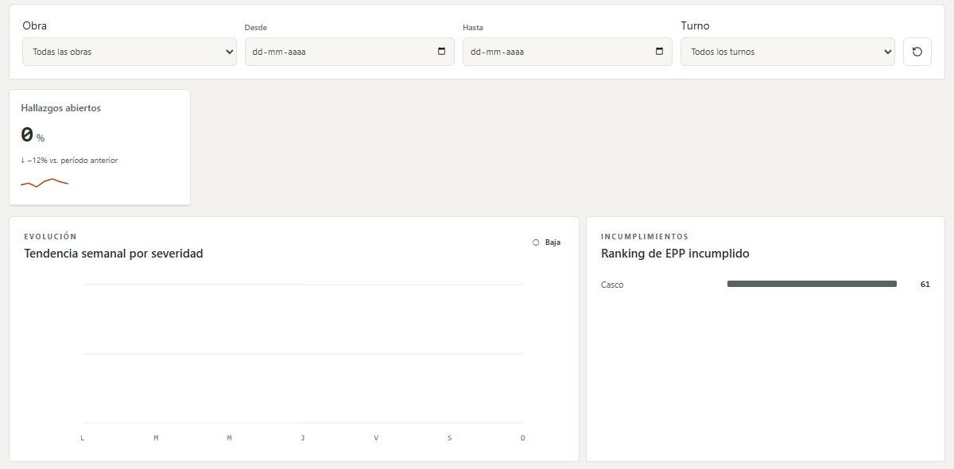
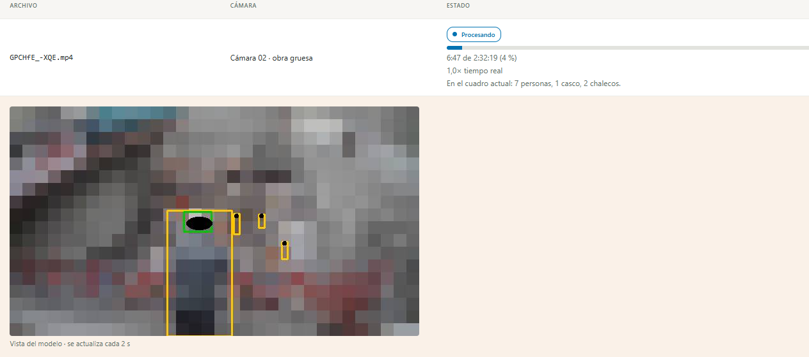
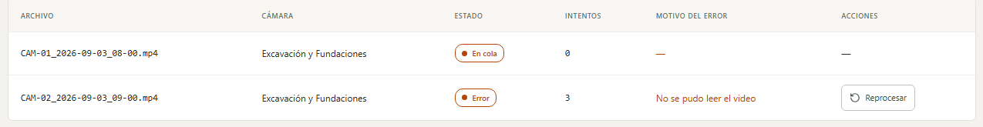
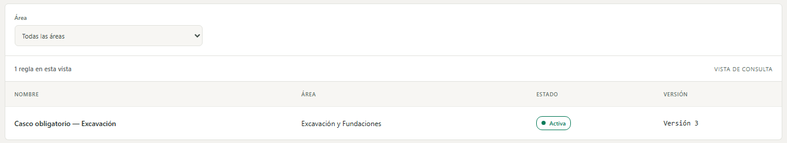
Evidencia del sistema: la aplicación
Panel general
Video pedido desde la web, en proceso
Cola de videos y reprocesar
Reglas por área
Panel, reglas y cola: capturas contra el contrato simulado de la API. Pedido en proceso: sistema real, con el modelo.
Notes:
Sugerido: presenta Lian. Las pantallas principales de la web. Panel, reglas y cola se capturaron contra el contrato simulado (Prism); el pedido en proceso es el sistema real con el modelo. Todo está en Fase 2/Evidencias Proyecto/Evidencias de sistema/Aplicación.

Slide 11
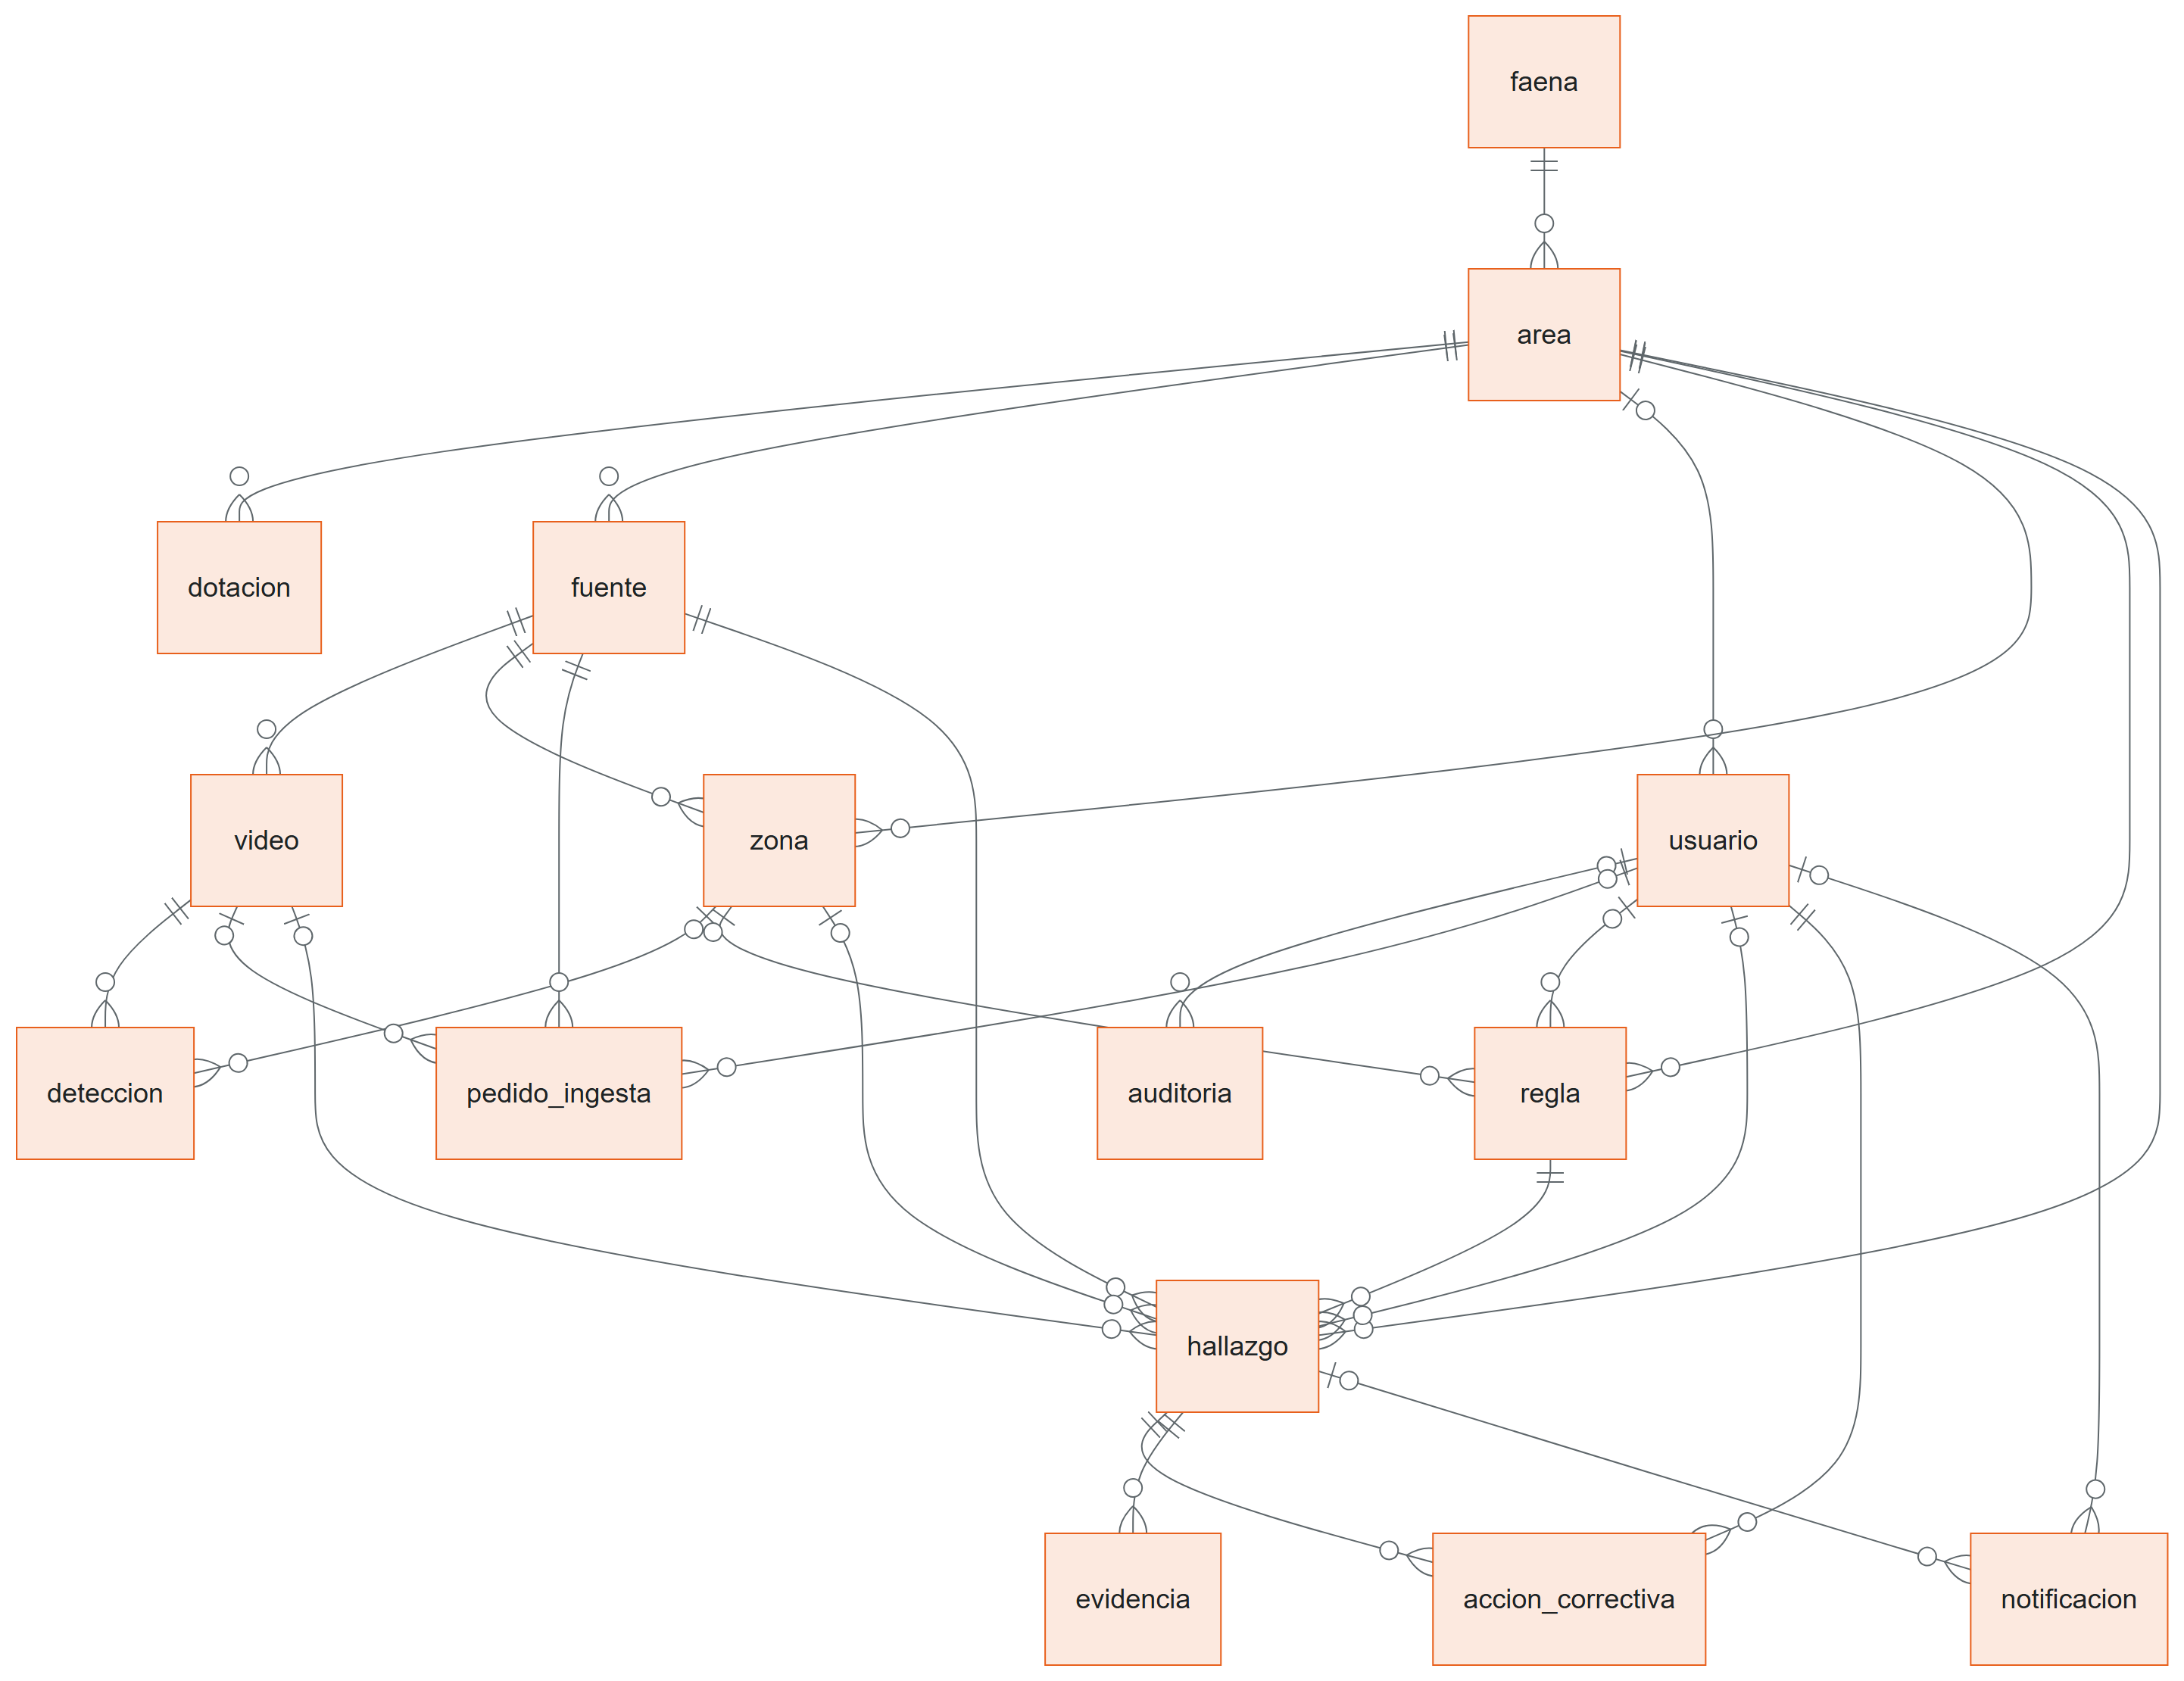
Evidencia del sistema: la base de datos
PostgreSQL 17 · 15 tablas
6 migraciones versionadas: el esquema no se edita a mano
esquema.sql: script completo, generado desde las migraciones
diagrama-er.md: generado desde los modelos, con todas las columnas
datos-ejemplo.sql: el perfil de construcción, sin datos personales
En el repositorio: Evidencias de sistema / Base de datos
Relaciones entre las tablas. Diagrama generado del modelo de datos.
Notes:
Sugerido: presenta Miguel. 15 tablas en PostgreSQL. El esquema no se edita a mano: sale de las migraciones y se exporta con un script, sin base levantada. Hay datos de ejemplo del perfil de construcción. Las columnas de cada tabla están en diagrama-er.md, que GitHub dibuja solo.

Slide 12



Ajustes al plan y por qué
ANTES
AHORA
POR QUÉ
Grabación en obra
Video público de CCTV, solo para prueba y demo
Por tiempo, y porque no era necesaria para el producto mínimo viable
Tres rondas de etiquetado
240 cuadros pre-etiquetados y revisados con script
Sin grabación propia, el etiquetado sirve para evaluar
Video solo por carpeta vigilada
Pedido desde la web, con vista en vivo
Antes se procesaba una sola cámara copiando archivos
Calendario corrido una semana
Corregido el 7 de octubre
Sin mover paquetes de trabajo; se absorbió en S9 y S10
Retroalimentación de la Fase 1 (nota 6,6): mejorar el diseño de la presentación. Esta presentación es la respuesta.
Notes:
Sugerido: presenta Miguel. Cada ajuste con su causa. Cerrar con la retroalimentación de la Fase 1.

Slide 13



Metodología de trabajo
Gestión
Contrato de API congelado
Un issue por tarea y una decisión de arquitectura (ADR) por cada decisión de fondo
La web avanzó desde la S5 sin esperar al servidor
Integración continua
Evaluación honesta
Iterativa e incremental
Nada entra sin PR, pruebas, tipos y revisión de licencias
El video de prueba nunca se usa para entrenar
En ciclos semanales: primero todo conectado, después se mejora cada parte.
Verificaciones con fecha
Privacidad por diseño
Los supuestos riesgosos se prueban antes de comprometerse
Sin identificar personas; supresión de celdas con menos de 5 casos
Nuevo en la Fase 2: revisión cruzada (quien escribe un cambio no lo revisa) y revisión automática del etiquetado contra la guía.
Notes:
Sugerido: presenta Lian. Iterativa e incremental: integrar temprano y mejorar después. Mencionar las dos prácticas nuevas de la Fase 2.

Slide 14

Alcances y limitaciones
Alcance de la versión 1.0 (S15)
Limitaciones
Procesar video desde una carpeta o pedido desde la web
Detectar casco y chaleco y agruparlos en hallazgos
Reglas configurables por zona, turno y severidad
Bandeja, visor, panel y reportes en la web
Alertas con acuse de recibo
No identifica personas ni hace reconocimiento facial
La métrica se mide en una sola escena y una sola cámara
Cámaras en vivo (RTSP) diseñadas, no puestas en producción
Complementa al prevencionista; no lo reemplaza
Notes:
Sugerido: presenta Lian. Lo que entrega la versión 1.0 en la S15 y lo que no hace, dicho con claridad.

Slide 15
Próximos pasos hacia la versión 1.0
1
2
3
4
S10–S11
S11–S12
S13–S14
S15
Métrica del modelo y acuerdo entre etiquetadores; cierre del H2 en el portátil de Miguel
Alertas probadas con un teléfono real y segunda ronda del modelo
Analítica, accesibilidad y plan de pruebas formal
Versión 1.0 e informe final
Gracias. ¿Preguntas?
Notes:
Sugerido: presenta Miguel y cierran los tres. Agradecer y abrir preguntas.

